Slide 1

サクソン効果
ALLPPT.com _ Free PowerPoint Templates 、 Diagrams and Charts

Slide 2
Parameters

Slide 3
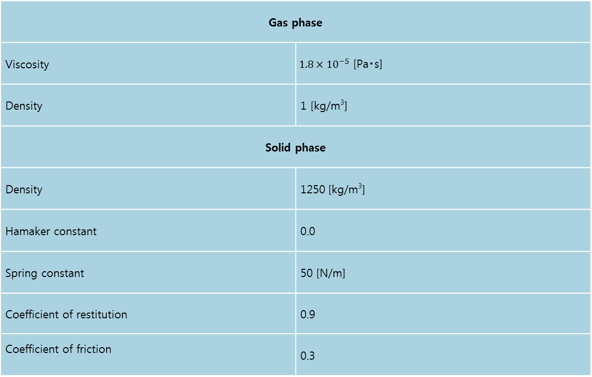
Physical properties
Gas phase
Viscosity | $1.8×{10}^{−5}$ [Pa・s]
Density | 1 [kg/m³]
Solid phase
Density | 1250 [kg/m³]
Hamaker constant | 0.0
Spring constant | 50 [N/m]
Coefficient of restitution | 0.9
Coefficient of friction | 0.3

Slide 4
Calculation conditions
Original particle size | 250 [μm]
Calculated particle size | 250 [μm]
Coarse grain ratio | 1
Number of particles | 500 、000
System | Mono-dispersed
Grid size | 0.5 [mm]
Calculation time | 0.24 [s]
Courant Number | 0.2
Iteration limit | 1
Inverse of sound velocity | 0.1 [mm/s]

Slide 5
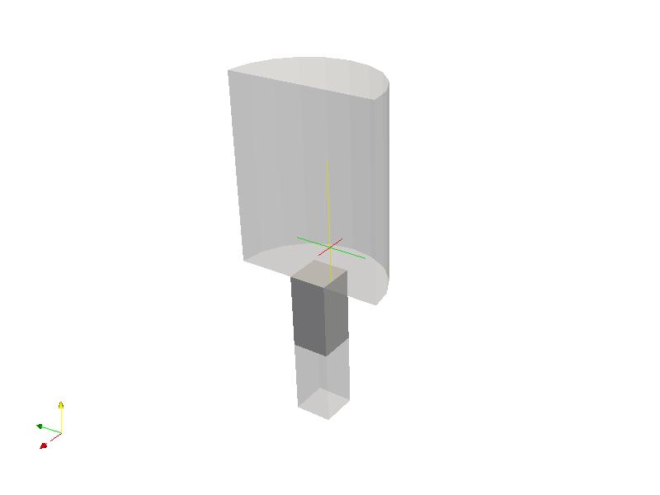
Object size
20
40
50
20
40
10
10
[mm]

Slide 6
Comparison, Suction velocity

Slide 7
Compared parameter
 | case1 | case2 | case3
Suction velocity | 100[mm/s] | 200 [mm/s] | 300 [mm/s]

Slide 8
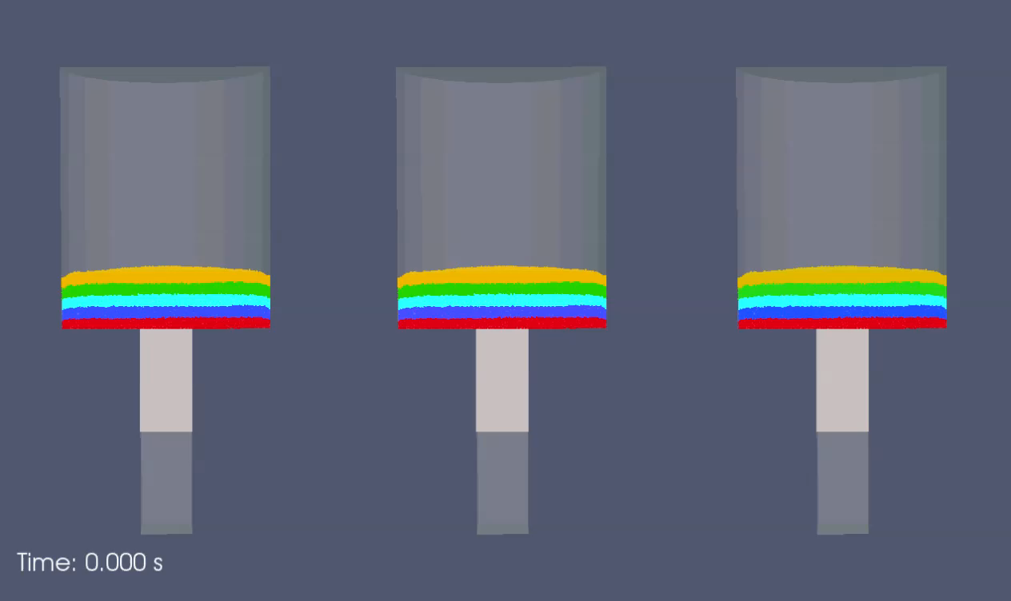
Comparison, Suction velocity
Color
case1
100 [mm/s]
case2
200 [mm/s]
case3
300 [mm/s]

Slide 9
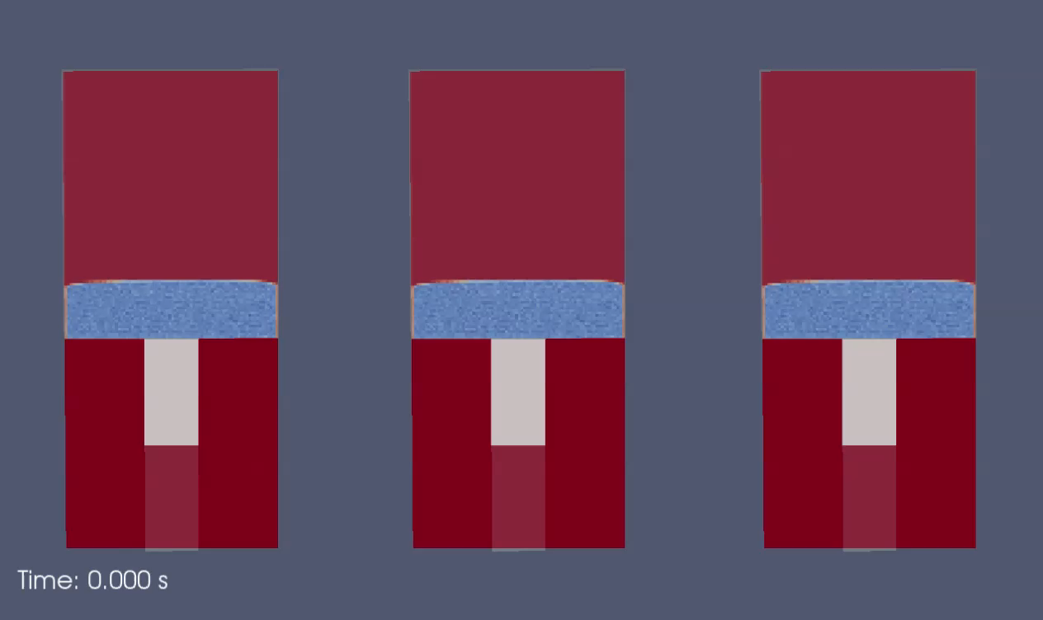
Comparison, Suction velocity
Epsilon
case1
100 [mm/s]
case2
200 [mm/s]
case3
300 [mm/s]

Slide 10
Comparison, Suction velocity
結果
・ case1では、最下層(赤)が一段上の層(青)と混ざっている
・ case2とcase3では、それなりに層を保ったまま(混ざりあわず)落下している
・ case2と比べてcase3は発生する気泡領域が大きい
-> それに伴い、上部の層形状は変化している

Slide 11
Comparison, Suction velocity
Layer

Slide 12
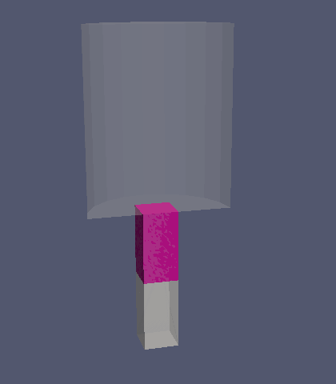
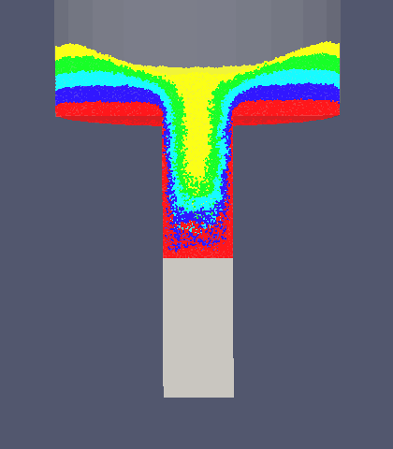
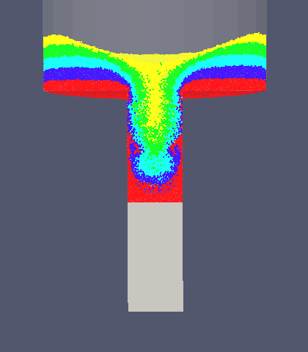
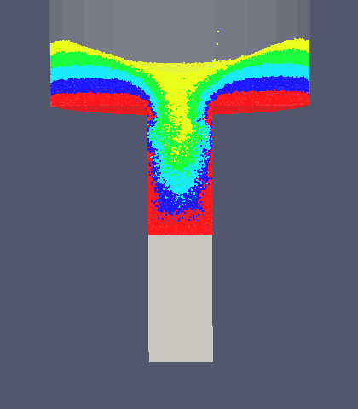
Comparison, Suction velocity
Number of partilces
in the die
Suction velocity [mm/s]
100 | 200 | 300
層 | 5 |  | 37447 | 33510 | 31892
 | 4 |  | 33207 | 33215 | 32134
 | 3 |  | 28765 | 30313 | 30653
 | 2 |  | 22576 | 25159 | 26392
 | 1 |  | 20129 | 22542 | 23974
sum | 142124 | 144739 | 145045

Slide 13
Comparison, Suction velocity
Velocity – Die内部の粒子数

Slide 14
Comparison, Suction velocity
結果・考察
・ 速度が大きくなるほど、穴に入る粒子数が増加している
-> 圧力差による吸引力が強い
・ 200,300[mm/s]を比較すると、そこまで粒子数に差がない
-> ある程度の速度で頭打ちになる

Slide 15
Comparison, Suction velocity
Rate of particles
in the die [%]
Suction velocity [mm/s]
100 | 200 | 300
層 | 5 |  | 26.34812 | 23.15202 | 21.98766
 | 4 |  | 23.36481 | 22.9482 | 22.1545
 | 3 |  | 20.23937 | 20.94322 | 21.13344
 | 2 |  | 15.88472 | 17.38232 | 18.19573
 | 1 |  | 14.16298 | 15.57424 | 16.52866

Slide 16
Comparison, Suction velocity
結果・考察
・ 速度が大きくなるほど、下層粒子の割合が増加している
-> 圧力差による吸引力の影響と思われる
・ 100->200->300[mm/s] で、同じ間隔ではないが割合が変化していっている。速くなるにつれ、下層粒子の割合が高くなり、元の層を保っている。
-> もう少し速度をあげれば、より綺麗に層ができる？

Slide 17
Comparison, Suction velocity
まとめ
・ 穴に入る粒子数は、速度が大きくなるほど増加している。しかし、ある程度の速度で数は収束していく
・ 穴に入る粒子の層別割合は、速度が大きくなるほど均等になっていき、元の層形状をよく保っている。
-> もう少し速度をあげても、同じように変化するか確認の必要あり。

Slide 18
Stationary Pestle

Slide 19
Compared parameter
 | case1 | case2 | case3
Pestle Move | Stationary | Move - 200 [mm/s] | Move - 300 [mm/s]

Slide 20
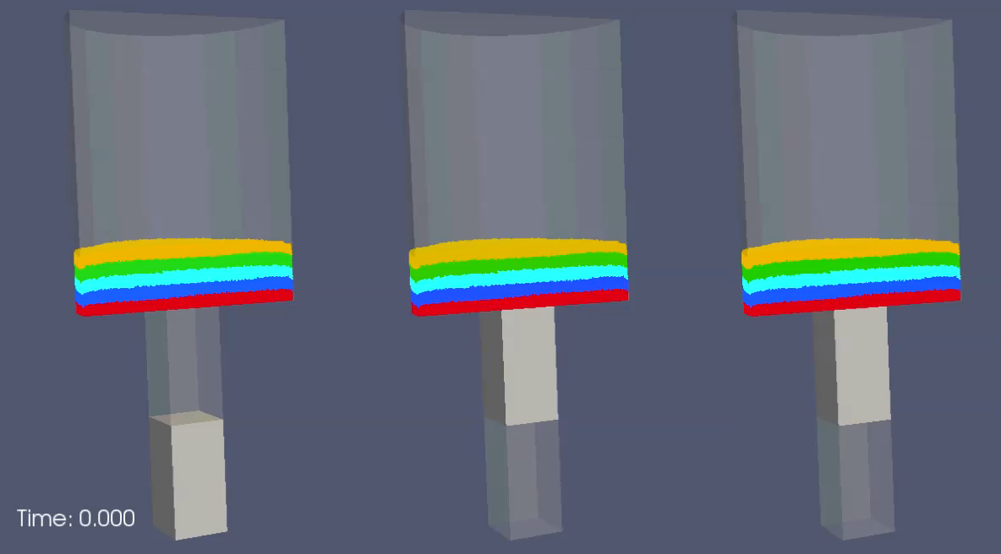
Stationary Pestle
Color
case1
Stationary
case2
Move - 200 [mm/s]
case3
Move - 300 [mm/s]

Slide 21
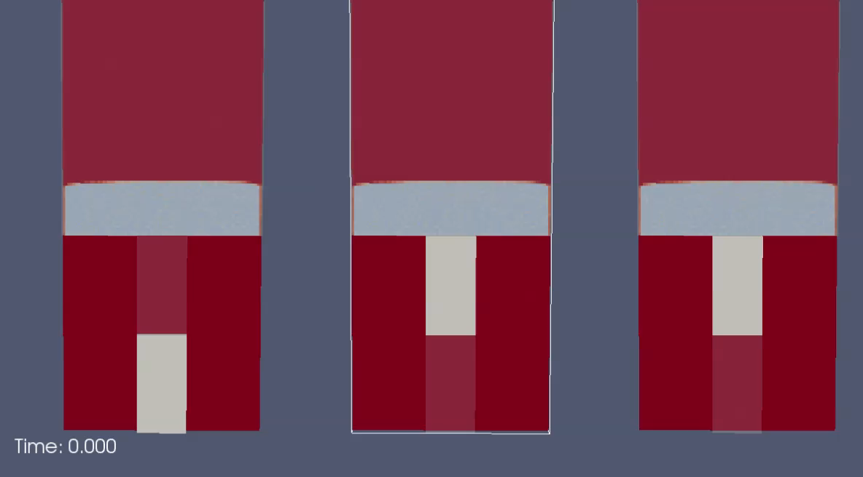
Stationary Pestle
Epsilon
case1
Stationary
case2
Move - 200 [mm/s]
case3
Move - 300 [mm/s]

Slide 22
Stationary Pestle
Layer

Slide 23
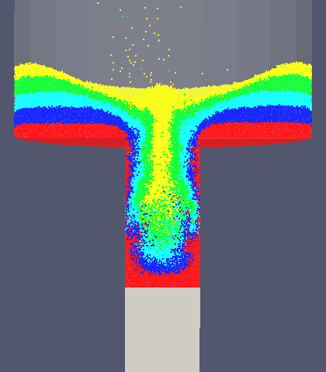
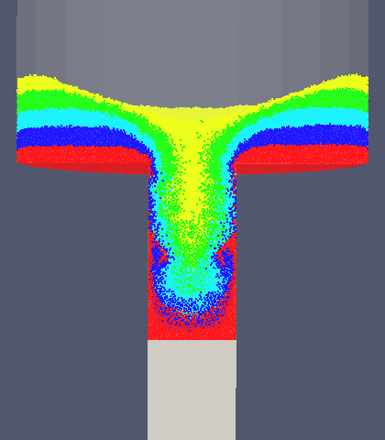
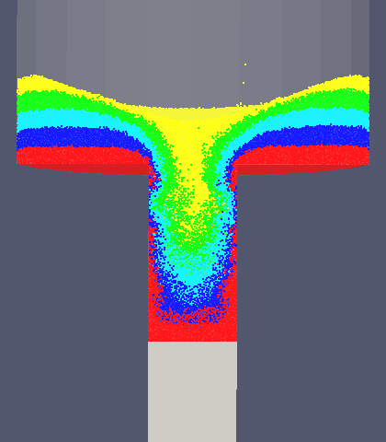
Stationary Pestle
Number of partilces
in the die
Pestle Move
Stationary | Move - 200[mm/s] | Move - 300[mm/s]
層 | 5 |  | 36234 | 33510 | 31892
 | 4 |  | 32809 | 33215 | 32134
 | 3 |  | 30205 | 30313 | 30653
 | 2 |  | 24198 | 25159 | 26392
 | 1 |  | 21158 | 22542 | 23974
sum | 144604 | 144739 | 145045

Slide 24
Stationary Pestle
Rate of particles
in the die [%]
Pestle Move
Stationary | Move - 200[mm/s] | Move - 300[mm/s]
層 | 5 |  | 25.0574 | 23.15202 | 21.98766
 | 4 |  | 22.68886 | 22.9482 | 22.1545
 | 3 |  | 20.88808 | 20.94322 | 21.13344
 | 2 |  | 16.73398 | 17.38232 | 18.19573
 | 1 |  | 14.63168 | 15.57424 | 16.52866

Slide 25
Stationary Pestle
結果・考察
・ 気層の流れ込みが多く、スプラッシュが大きい
・ 下層粒子が穴上部に流れ込んでいる
・ Move – 200[ms]と比較すると、流れ込んでいる粒子数がほぼ同じ。しかし、粒子の層別割合は異なる。Stationaryでは上層粒子の割合が高い。
-> Scution効果による引き込みには、層割合を保つ効果

